Slide 1
Das Wasserfall-Modell
Eine Präsentation von Silas Günther, Daniel Jaros und Tobias Klemens

Slide 2
Inhaltsverzeichnis
Geschichte
Hauptmerkmale
Ablauf
Vor- und Nachteile
Fazit

Slide 3
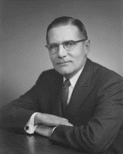
1. Geschichte
Ursprung: Bau- und Produktionsprozess
1956: Beschreibung durch Herbert Bennington (strikte Abfolge)
1970: Neubeschreibung durch Winston Royce
Notes:
Tobi!

Slide 4
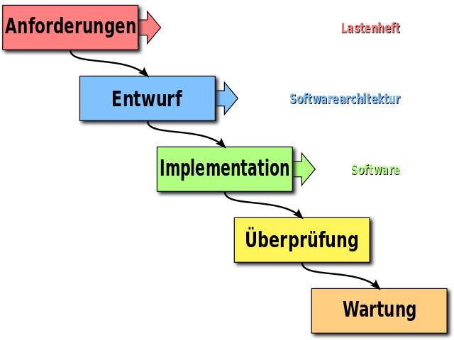
2. Hauptmerkmale
Linear, nicht iterativ
In Phasen organisiert
Artefakt: Dokument
Von Paul Hoadley, Paul Smith and Shmuel Csaba Otto Traian, CC BY-SA 3.0, https://commons.wikimedia.org/w/index.php?curid=29119277

Slide 5
2. Hauptmerkmale
Prämissen
Anforderungen bekannt
Keine Veränderung von Anforderungen
Ohne Unterbrechung entwickelbar
Neuentwicklung (keine Modifikation)

Slide 6
3. Ablauf
Anforderungen
Sind externe Schnitt-stellen vorhanden?
Was will der Kunde?
Anforderungen ermitteln
→ Lastenheft!
Entwurf
Implementation
Überprüfung
Welche Einschrän-kungen gibt es?
Was soll das Programm können?
Wartung

Slide 7
3. Ablauf
Anforderungen
Programmierumgebung
Programmiersprache
Entwurf
Performance
Hardware
Datenstruktur
Software
Implementation
Graphical User Interface
Sicherheit
Überprüfung
Wartung
Pflichtenheft

Slide 8
3. Ablauf
Entwurf
Anforderungen
Entwurf
Programmierer
Designer
Implementation
Überprüfung
Vollständiges Programm
Wartung
Notes:
TODO: Visualize implementation details (How to? 😒 let Silas find out…)

Slide 9
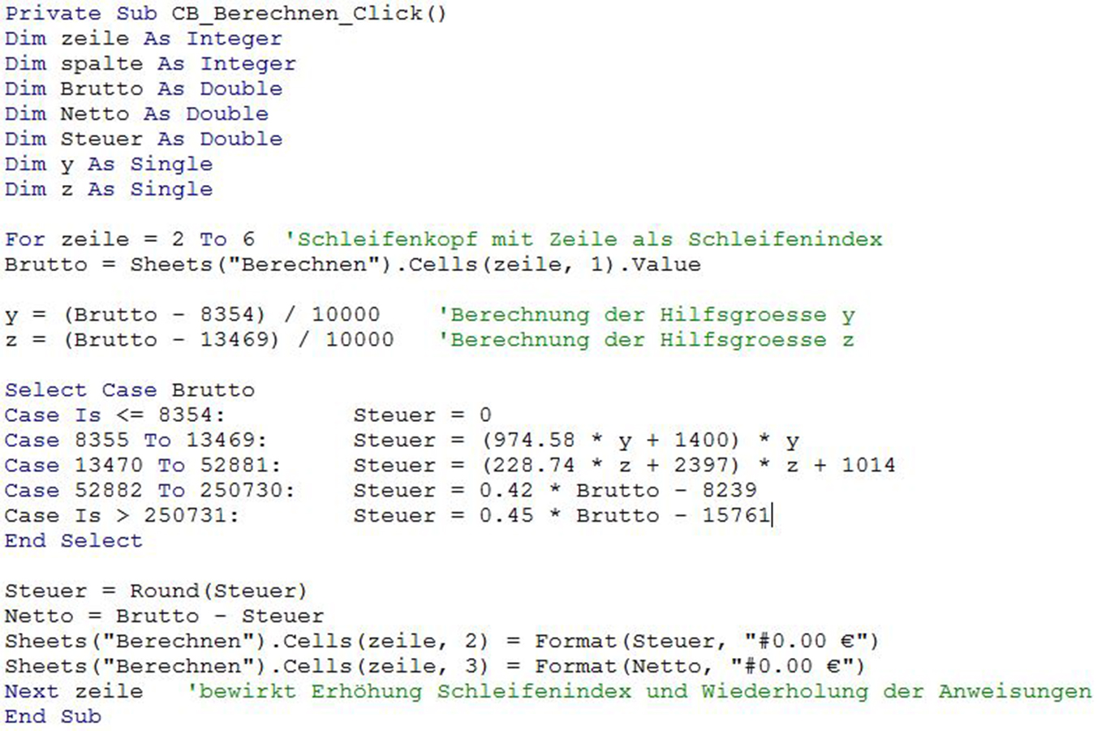
3. Ablauf
Überprüfung:
?
Läuft jeder Teil des Programms fehlerfrei?
Anforderungen
Alle Punkte des Lastenhefts umgesetzt?
Programm bedien-bar durch Kunden und Anwender?
Entwurf
Implementation
✓
Überprüfung
Programm wird ausgeliefert
Wartung
Notes:
TODO: ggf. blaue Felder eliminieren

Slide 10
3. Ablauf
Anforderungen
Vollversion 1.0: Auslieferung an den Kunden
Entwurf
Kunde wünscht Verbesserungen
Fehler tritt auf
Implementation
Überprüfung
Wasserfall wird erneut durchlaufen!
Wartung
Notes:
Arrow is ought to convey “Im Fehlerfall“ (How to rotate text? 😱 ) ← Visio…

Slide 11
4.1 Vorteile
Klare Struktur
Einfache, intuitive Anwendung
Notes:
Abgrenzungsproblem: Klar voneinander unterscheidbare Phasen sind nicht möglich
Abfolgeproblem: Tritt ein Fehler auf, muss der Wasserfall dennoch vollständig durchlaufen werden

Slide 12
4.2 Nachteile
Abgrenzungsproblem
Abfolgepoblem
Unflexibel
Später Return on Investment
Fehler werden u. U. spät erkannt
Notes:
Abgrenzungsproblem: Klar voneinander unterscheidbare Phasen sind nicht möglich
Abfolgeproblem: Tritt ein Fehler auf, muss der Wasserfall dennoch vollständig durchlaufen werden
Später RoI: Denn man muss echt viel inventieren so vong zeit her für 1 relies

Slide 13
5. Fazit
Anwendbar bei:
Guter Kostenabschätzung
Stabilen Anforderungen
Nicht anwendbar bei:
Flexibler Projektplanung

Slide 14
Quellen
Fakultät Medieninformatik, LMU München

